Slide 1
Corporate Social Responsibility – Unternehmensverantwortung
zwischen Freiwilligkeit und Regulierung
Multiplikatorin
Hochschule
Datum
Notes:
Arbeitsbedingungen in der globalen Bekleidungsindustrie
1

Slide 2

Unser Ziel: menschenwürdige, sichere Arbeitsbedingungen für Frauen und Mädchen in der globalen Textilindustrie
1. Politisches Engagement:
Mitarbeit in der Kampagne für Saubere Kleidung (CCC)
Mitarbeit im Bündnis für Nachhaltige Textilien
Mitarbeit beim CorA-Netzwerk
Einsatz gegen moderne Sklaverei in Spinnereien in Indien
Kampagnen #GegenGewalt an Textilarbeiterinnen
Kampagne #Wer passt auf? Mütter und Kinder in Fabriken
Engagement in Köln und Bonn (FairQuatschen)
2. Bildungs- und Beratungsprojekte:
Bildungsarbeit an Hochschulen und Schulen
faire öffentliche Beschaffung von Berufsbekleidung
Verbraucher_innentipps zu öko-fairer Mode
3. Solidaritätsfonds:
Unterstützung von Arbeiter_innen in Indien und Bangladesch
Finanzierung von Rechtsbeistand und Beratung
2
Notes:
Unsere Partner_innen sind basisnah, sprich vor Ort und setzen sich größtenteils
aus ehemaligen Arbeiter_innen zusammen.
Dadurch sind sie mit den Problemen und Bedürfnissen der Arbeiter_innen besonders vertraut.
Sie entwickeln ihre Projektideen selbstständig, arbeiten transparent, rechnen nachvollziehbar ab
und statten Produktionsstätten regelmäßige Besuche ab.

Slide 3

Projektziel: Aufklärung der Studierenden modebezogener, wirtschaftswissenschaftlicher und Lehramtsstudiengänge über Rechte
der Näher_innen, Sozial- und Umweltstandards sowie Verantwortung
von Unternehmen
Aktivitäten:
Vorträge und Seminare and Hochschulen
Betreuung und Beratung von Studieren
Modeblog modefairarbeiten.de
Konferenzen und Informationsveranstaltungen
Webseite fairschnitt.org mit Bildungsmaterialien
3
Notes:
Mit dem Projekt möchten wir ein Bewusstsein schaffen und über globale
Produktionsketten in der Bekleidungsindustrie sowie vorhandene Umwelt-
und Menschenrechtsverletzungen informieren. Wir möchten Kenntnisse
über umweltverträgliche und soziale Produktionsweisen vermitteln, so dass
spätere Mitarbeiter_innen von Textil- und Bekleidungsunternehmen sich für
eine nachhaltige, ökologische und sozial-faire Produktionsweise einsetzen
können. Wir setzen uns dafür ein, dass Themen nachhaltiger Entwicklung
fester Ausbildungsinhalt von modebezogenen Studiengängen in Deutschland werden.
Projektaktivitäten:
Vorträge und Workshops an Hochschulen; dazu gehören Vortragsreisen mit
Gästen aus Produktionsländern und die Durchführung von Workshops, die
sich an 16 Bildungsmodulen orientieren, die während des Projekts entwickelt wurden
wir beraten und betreuen Studierende bei ihren Studien- und Abschlussarbeiten
oder bei Semesterprojekten (Interviews, Literaturhinweise, Kontakt zu anderen Organisationen)
wir vermitteln Praktika z.B. bei unseren Partnern oder im FairSchnitt Büro
eine Materialdatenbank auf unserer Projektwebseite bietet umfangreiche
Hintergrundinformationen und wird regelmäßig aktualisiert
FairSchnitt Konferenz (findet alle 2 Jahre statt, zuletzt 2018 in Hamburg – Berichte
gibt‘s auf der FairSchnitt Webseite)

Slide 4
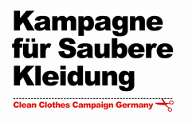
Kampagne für Saubere Kleidung
Clean Clothes Campaign (CCC)
Facts
in Deutschland 25 Trägerorganisationen
  FEMNET ist Mitglied im Trägerkreis
europaweites Netzwerk in 15 Ländern
weltweit über 200 Mitgliedsorganisationen
Aktivitäten
weltweite Eilaktionen unterstützen Arbeiter_innen vor Ort
Schwerpunkte in Asien, Osteuropa und Mittelamerika
Einsatz für Arbeitsnormen der ILO*
Verbesserung der Arbeitsbedingungen
(Lohn, Diskriminierung etc.)
4
*ILO = internationale Arbeitsorganisation
Notes:
Unternehmen sitzen als Einkäufer einer wichtigen Position, sie haben die Macht, die Bedingungen in den Fabriken zu ändern, das zeigen Beispiele von Unternehmen, die diese Verantwortung für die Arbeitsbedingungen bei ihren Zulieferern bereits übernehmen
Einkaufspolitik anpassen: angemessene Lieferzeiten, faire Preise, die Existenzlöhne ermöglichen, lange Lieferbeziehungen…
Soziale Verantwortung = ihr wirtschaftliches Handeln sozial verantwortlich gestalten
3. Eigene Kodizes ernst nehmen und effektive Maßnahmen zur Umsetzung
6. Nicht nur rein kommerzielle audits
4
Kampagne für Saubere Kleidung bzw. Clean Clothes Campaign ist ein Name
für ein Netzwerk von Organisationen und keine Kampagne im eigentlichen Wortsinn.
Mitgliedsorganisationen sind Gewerkschaften, entwicklungspolitische Gruppen
und Vereine, kirchliche Organisationen…
Partner in Produktionsländern sind Gewerkschaften oder NGOs
Aktivitäten:
Kampagnen gegen Unternehmen: z.B. Sport/Outdoor Bekleidungshersteller (z.B. adidas),
Discounter, Existenzlohn
Kampagnen an Regierungsstellen: z.B. öffentliche Beschaffung, verbindliche Regulierung
zu Haftungen und Entschädigung
Eilaktions-Netzwerk: zur Skandalisierung und Mobilisierung im Fall von akuten
Arbeitsrechtsverletzungen
FEMNET unterstützt folgende Arbeitsbereiche:
Kampagnen (Sport/Outdoor, Discounter, Existenzlohn, öffentliche Beschaffung, CSR)
Textilbündnis
Verbraucherinformation
Eilaktions-Netzwerk

Slide 5
Kurzer Ausblick
auf das Programm
Multiplikatorin

Slide 6
Der Status Quo:
freiwillige Unternehmensverantwortung
Multiplikatorin
Notes:
Arbeitsbedingungen in der globalen Bekleidungsindustrie
6
Als Hintergrundinfo zur Vorbereitung unbedingt empfehlenswert: https://germanwatch.org/de/thema/unternehmensverantwortung
Als Hintergrundinfo zur Vorbereitung unbedingt empfehlenswert: https://germanwatch.org/de/thema/unternehmensverantwortung (Zugriff 2.5.2019)

Slide 7
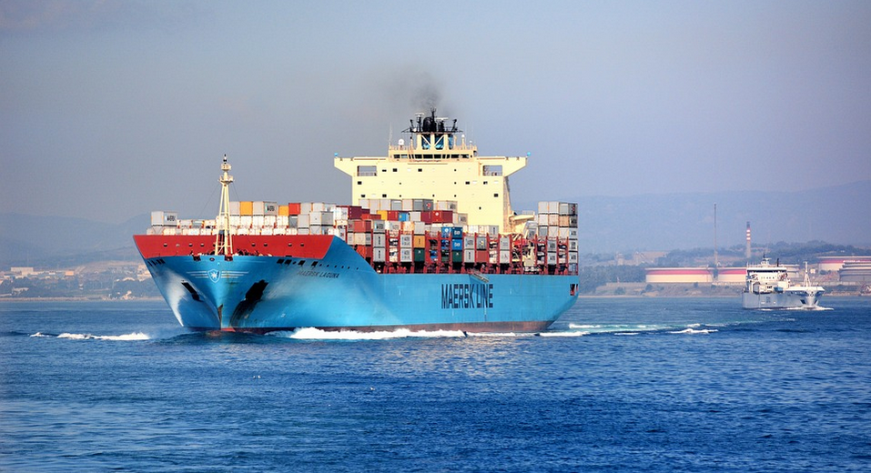
Globale wirtschaftliche Verflechtung …
Beispiel Deutschland:
Drittgrößte Exportnation
wichtiger Importeur von Kleidung
2 der 30 weltweit größten Unternehmen
Die DAX-30-Unternehmen erwirtschaften fast 80% ihres Umsatzes außerhalb von Deutschland
7
Multiplikatorin
Notes:
Ggf. als Überleitungsfrage: was bedeutet (wirtschaftliche) Globalisierung?
Unternehmen agieren global, nicht zuletzt, weil Staaten hierzu bewusst die Rahmenbedingungen gesetzt haben (z.B. Europäischer Binnenmarkt, globale Abschaffung von Zöllen etc…)
Für ein Land wie Deutschland ist internationaler Handel ein wichtiger Pfeiler der Wirtschaft
Folge: erfolgreiche Unternehmen sind mächtige Akteure: Umsätze von Unternehmen sind so groß wie das BIP von einzelnen Ländern,
z.B. Walmart‘s Umsatz lag 2008 bei 401 Milliarden Dollar, Norwegens BIP lag bei 451,8 Milliarden Dollar
Das heißt: Unternehmen in z.B. Deutschland haben Berührungspunkte mit Menschen in anderen Ländern (z.B. als Angestellte) und Einfluss auf ihre Rechte (z.B. bei der Arbeit)
Quelle: Germanwatch, 2015: https://prezi.com/6lbfa_y3ds1d/unternehmensverantwortung/?utm_campaign=share&utm_medium=copy
Wie ist dieses globale Handeln geregelt?
Arbeitsbedingungen in der globalen Bekleidungsindustrie
7
Ggf. als Überleitungsfrage: was bedeutet (wirtschaftliche) Globalisierung?
Deutschland ist seit langem weltweit die drittgrößte Exportnation (nach China und den USA; Stand 2018) http://www.worldatlas.com/articles/exports-by-country-20-largest-exporting-countries.html (Zugriff 2.5.2019)
Unternehmen agieren global, nicht zuletzt, weil Staaten hierzu bewusst die Rahmenbedingungen gesetzt haben (z.B. Europäischer Binnenmarkt, globale Abschaffung von Zöllen etc…)
Für ein Land wie Deutschland ist internationaler Handel ein wichtiger Pfeiler der Wirtschaft
Die zwei größten deutschen Unternehmen der weltweit 30 größten Unternehmen (im Umsatz-Ranking) sind Volkswagen und Daimler (Stand März 2018) http://beta.fortune.com/global500/list/ (Zugriff 2.5.2019)
Folge: erfolgreiche Unternehmen sind mächtige Akteure: Umsätze von Unternehmen sind so groß/größer wie das BIP von einzelnen Ländern, z.B. Walmart‘s Umsatz lag im Geschäftsjahr 2018 bei ca. 500 Milliarden Dollar, Norwegens BIP lag bei 400 Milliarden Dollar http://beta.fortune.com/global500/list/ (Zugriff 2.5.2019) und https://www.imf.org/external/pubs/ft/weo/2017/01/weodata/weorept.aspx?pr.x=52&pr.y=9&sy=2017&ey=2021&scsm=1&ssd=1&sort=country&ds=.&br=1&c=142&s=NGDPD%2CNGDPDPC%2CPPPGDP%2CPPPPC&grp=0&a= (Zugriff 2.5.2019)
Das heißt: Unternehmen in z.B. Deutschland haben Berührungspunkte mit Menschen in anderen Ländern (z.B. als Angestellte) und Einfluss auf ihre Rechte (z.B. bei der Arbeit)
Quelle für DAX-Konzerne von 2017: https://www.pwc.de/de/kapitalmarktorientierte-unternehmen/pwc-dax-infografik.pdf (Zugriff 2.5.2019)
Wie ist dieses globale Handeln geregelt?

Slide 8

… globale Regulierung?
nationale Gesetzgebung
→ globale Gesetzeslücken
Rechte von Unternehmen:
3000 bilaterale Investitionsschutzabkommen
Menschenrechte:
Keine verbindlichen menschenrechtlichen Verpflichtungen für Unternehmen
zahlreiche freiwillige Maßnahmen, z.B. CSR
8
Multiplikatorin
Notes:
Ggf. Frage: wie steht es um gesetzliche Regulierung dieser wirtschaftlichen Aktivitäten?
ABER Es gibt keine effektive globale Regulierung
Denn: Wirtschaft ist global, Politik aber nicht: es gibt kein Weltregierung, kein Weltgericht, höchstens internationale Organisationen und (nicht sanktionierbares) Völkerrecht
Folge: es gibt KEINE globale Regulierung, denn es gibt (wenn überhaupt) nur nationale Gesetzgebung
Hierzu UN-Sonderbeauftragter John Ruggie: Es gibt Gesetzeslücken für die weltweit agierenden Unternehmen, die Wirtschaft handelt weltweit, Gesetze aber regulieren nur den Nationalstaat
ABER: ZWISCHEN Staaten werden diverse Abkommen getroffen, hierbei v.a. starke Lobby für Unternehmen
Folge: es gibt z.B. Über 3000 bilaterale Investitionsschutzabkommen (= Schutz vor Enteignung), Bundesregierung hat bilaterale Investitionsschutzabkommen mit 130 Staaten
ABER Menschenrechte: nicht verbindlich und sanktionierbar geregelt
Stattdessen freiwillige Maßnahmen, die einige Unternehmen selber durchführen
Arbeitsbedingungen in der globalen Bekleidungsindustrie
8
Ggf. Frage: wie steht es um gesetzliche Regulierung dieser wirtschaftlichen Aktivitäten?
ABER Es gibt keine effektive globale Regulierung
Denn: Wirtschaft ist global, Politik aber nicht: es gibt kein Weltregierung, kein Weltgericht, höchstens internationale Organisationen und (nicht sanktionierbares) Völkerrecht
Folge: es gibt KEINE globale Regulierung, denn es gibt (wenn überhaupt) nur nationale Gesetzgebung
Hierzu UN-Sonderbeauftragter John Ruggie: Es gibt Gesetzeslücken für die weltweit agierenden Unternehmen, die Wirtschaft handelt weltweit, Gesetze aber regulieren nur den Nationalstaat
ABER: ZWISCHEN Staaten werden diverse Abkommen getroffen, hierbei v.a. starke Lobby für Unternehmen
Folge: es gibt z.B. Über 3000 bilaterale Investitionsschutzabkommen (= Schutz vor Enteignung), Bundesregierung hat bilaterale Investitionsschutzabkommen mit 130 Staaten (https://www.bmwi.de/Redaktion/DE/Artikel/Aussenwirtschaft/investitionsschutz.html, Zugriff 2.5.2019)
ABER Menschenrechte: nicht verbindlich und sanktionierbar geregelt
Stattdessen freiwillige Maßnahmen, die einige Unternehmen selber durchführen

Slide 9
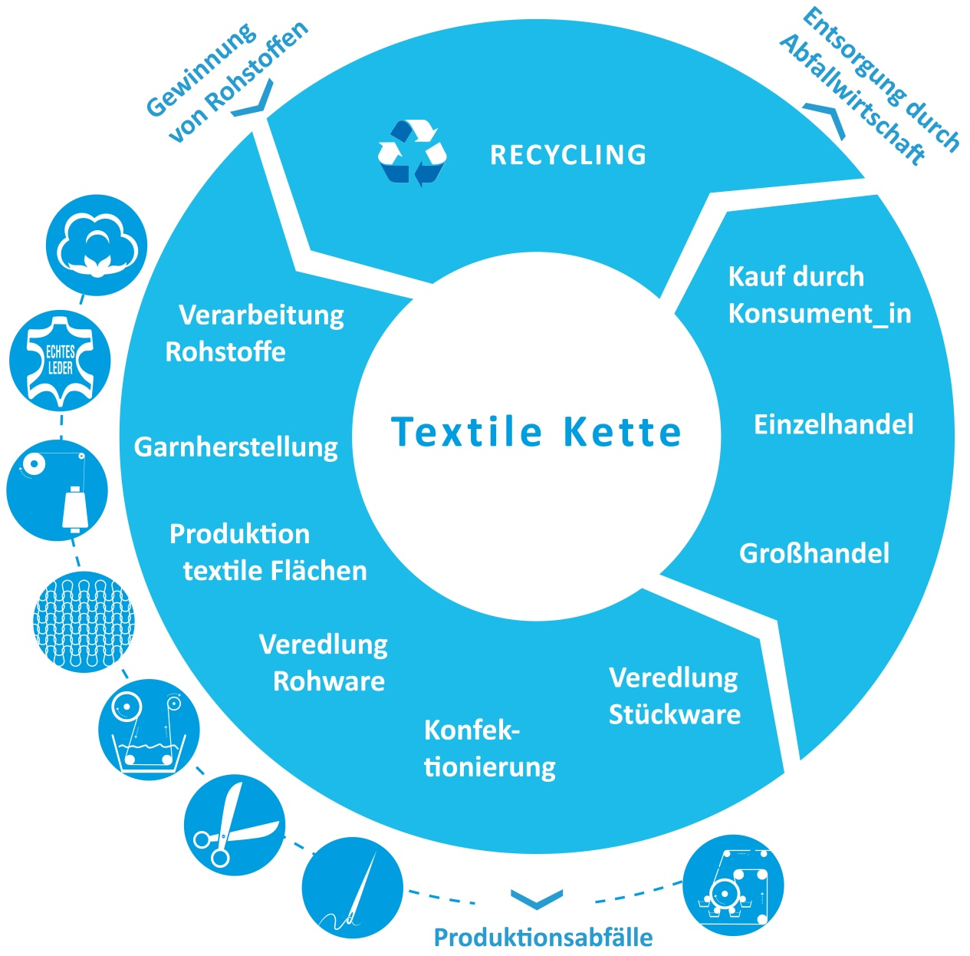
Unternehmensverantwortung entlang der textilen Kette
9
Multiplikatorin
Notes:
Wenn wir das für die Modebranche angucken:
Ggf. zunächst textile Kette erläutern (lassen)
Frage:
Wo agieren Modeunternehmen bei ihren Geschäften außerhalb von Deutschland? Und wo haben somit (deutsche) Unternehmen Einfluss auf die (Nicht)-Einhaltung von Menschen-/Arbeitsrechten, die nicht durch nationales (also deutsches oder europäisches) Recht geregelt sind?
Gesamte Produktion von Gewinnung der Rohstoffe bis Veredlung der Stückware
Welche Rechte sind hier in Gefahr? Welche Arbeits-/Menschenrechtsverletzungen gibt es, die in Verantwortung von Unternehmen sind?
→ Gängige in der textilen Kette besprechen
Arbeitsbedingungen in der globalen Bekleidungsindustrie
9
Wenn wir das für die Modebranche angucken:
Ggf. zunächst textile Kette erläutern (lassen)
Frage:
Wo agieren Modeunternehmen bei ihren Geschäften außerhalb von Deutschland? Und wo haben somit (deutsche) Unternehmen Einfluss auf die (Nicht)-Einhaltung von Menschen-/Arbeitsrechten, die nicht durch nationales (also deutsches oder europäisches) Recht geregelt sind?
Gesamte Produktion von Gewinnung der Rohstoffe bis Veredlung der Stückware
Welche Rechte sind hier in Gefahr? Welche Arbeits-/Menschenrechtsverletzungen gibt es, die in Verantwortung von Unternehmen sind?
→ Gängige in der textilen Kette besprechen

Slide 10
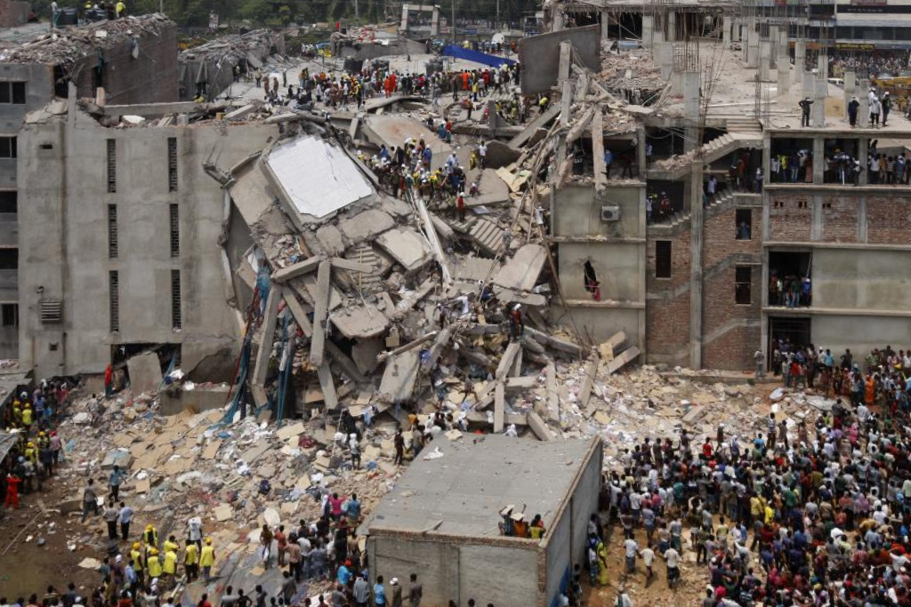
Relevanz für den Textilsektor?!
Rana Plaza Einsturz am 24.04.2013
10
Multiplikatorin
Notes:
Ein Beispiel: Rana Plaza
- Kurz das Unglück erläutern…
Das heißt, es geht um Fragen wie:
Wer ist verantwortlich für die Arbeitsbedingungen in einer Textilfabrik in Bangladesch, in der u.a. für deutsche einkaufende Unternehmen produziert wird?
Wer hat Schuld an dem Unglück?
Wer ist also verpflichtet, die Opfer zu entschädigen?
Wo können Opfer das einklagen?
➔ Das ist nicht eindeutig geregelt. Hier gibt es globale Gesetzeslücken, die CSR auf freiwilliger Basis schließen will. Wir gucken erstmal an, wie das funktionieren soll
Arbeitsbedingungen in der globalen Bekleidungsindustrie
10
Ein Beispiel: Rana Plaza
- Kurz das Unglück erläutern…
Das heißt, es geht um Fragen wie:
Wer ist verantwortlich für die Arbeitsbedingungen in einer Textilfabrik in Bangladesch, in der u.a. für deutsche einkaufende Unternehmen produziert wird?
Wer hat Schuld an dem Unglück?
Wer ist also verpflichtet, die Opfer zu entschädigen?
Wo können Opfer das einklagen?
➔ Das ist nicht eindeutig geregelt. Hier gibt es globale Gesetzeslücken, die CSR auf freiwilliger Basis schließen will. Wir gucken erstmal an, wie das funktionieren soll

Slide 11
Corporate Social Responsibility (CSR)
Definition Deutschlands
im Kerngeschäft
Wahrnehmung freiwilliger gesellschaftlicher Verantwortung
über die gesetzlichen Anforderungen hinaus
„CSR ist freiwillig, aber nicht beliebig“
Rainer Brüderle, ehemaliger Wirtschaftsminister, 2011
11
Multiplikatorin
Notes:
Wie kann CSR definiert werden (laut Bundesregierung)?
CSR muss im Kerngeschäft (=womit das Unternehmen seinen Gewinn erwirtschaftet, seine primären Tätigkeiten liegen) erfolgen, Sponsoring und Spenden gehören zum Corporate Citizenship, sind nicht CSR
Geht um nachhaltiges Wirtschaften, Ethik und Moral
ABER:
KPMG Befragung unter DAX-30 Unternehmen (2011): Compliance beinhaltet Erfüllung gesetzlicher Vorgaben, nur 17% verstanden unter Begriff auch nachhaltiges Wirtschaften, Ethik und Moral
CSR wird bei Unternehmen verkauft als Risikomanagement: sichert das langfristige Überleben eines Unternehmens. Seltener sehen Unternehmer auch eine Verantwortung für das Überleben unseres Planeten und der Gesellschaft
Bezug auch zum Film der Uni St. Gallen, weist auch darauf hin, dass CSR mehr sein muss als Compliance = Erfüllung von gesetzlichen Vorgaben, es geht auch um morlaisches verhalten: Überleben des Planeten, Verhinderung der Ausbeutung von Mneschen
Quellen:
a) Burckhardt, CSR-Mythen und Maßnahmen, Einleitung S. 3-6
b) http://www.csr-in-deutschland.de/ueber-csr/was-ist-csr.html - Unternehmensplattform
Arbeitsbedingungen in der globalen Bekleidungsindustrie
11
Wie kann CSR definiert werden (laut Bundesregierung)?
CSR muss im Kerngeschäft (=womit das Unternehmen seinen Gewinn erwirtschaftet, seine primären Tätigkeiten liegen) erfolgen, Sponsoring und Spenden gehören zum Corporate Citizenship, sind nicht CSR
Geht um nachhaltiges Wirtschaften, Ethik und Moral
2017: CSR-Richtlinie-Umsetzungsgesetz: http://dipbt.bundestag.de/extrakt/ba/WP18/769/76955.html (Zugriff 8.5.2019)
ABER:
KPMG Befragung unter DAX-30 Unternehmen (2011): Compliance beinhaltet Erfüllung gesetzlicher Vorgaben, nur 17% verstanden unter Begriff auch nachhaltiges Wirtschaften, Ethik und Moral
CSR wird bei Unternehmen verkauft als Risikomanagement: sichert das langfristige Überleben eines Unternehmens. Seltener sehen Unternehmer auch eine Verantwortung für das Überleben unseres Planeten und der Gesellschaft
Bezug auch zum Film der Uni St. Gallen, weist auch darauf hin, dass CSR mehr sein muss als Compliance = Erfüllung von gesetzlichen Vorgaben, es geht auch um moralisches verhalten: Überleben des Planeten, Verhinderung der Ausbeutung von Menschen
Quellen:
Gisela Burckhardt, Mythos C$R Einleitung - Begriffserläuterungen von CSR und Nachhaltiger Entwicklung (S. 13-16): https://femnet.de/images/downloads/publikationen/mythos_csr_webansicht.pdf
CSR-Mythen und Maßnahmen, Einleitung S. 3-6
b) https://www.csr-in-deutschland.de/DE/Was-ist-CSR/was-ist-csr.html

Slide 12
CSR-Definition der EU
„CSR ist die Verantwortung von Unternehmen für ihre Auswirkungen auf die Gesellschaft“
auch ethische Aspekte und Menschenrechte
Rolle des Staates: „intelligente Kombination aus freiwilligen Maßnahmen und nötigenfalls ergänzenden Vorschriften“
12
Multiplikatorin
Notes:
Neue Definition von 2011
EU-Definition geht über deutsche CSR-Definition (der Bundesregierung) hinaus, weil die EU auch ergänzende Vorschriften ermöglicht, nicht nur von rein freiwilligen Maßnamen der Unternehmen ausgeht
Arbeitsbedingungen in der globalen Bekleidungsindustrie
12
Neue Definition von 2011
EU-Definition geht über deutsche CSR-Definition (der Bundesregierung) hinaus, weil die EU auch ergänzende Vorschriften ermöglicht, nicht nur von rein freiwilligen Maßnahmen der Unternehmen ausgeht

Slide 13
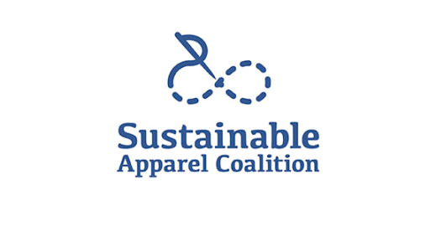

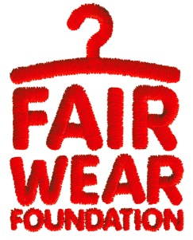

Freiwillige CSR-Maßnahmen von Unternehmen
Verhaltenskodex
Beitritt zu Business Initiativen
Beitritt zu Multi-Stakeholder Initiativen
→ Zentrales Instrument: Sozialaudits
13
Multiplikatorin
Notes:
Was tun Unternehmen in diesem Bereich / womit weisen sie ihr (vermeintliches) Engagement nach?:
Verhaltenskodex: kurz Inhalte erläutern, hat mittlerweile so gut wie jedes Unternehmen; sieht auf dem Papier fortschrittlich aus, aber wie steht es um Umsetzung?
Business-Initiativen: kurz Ansatz erläutern, wirklich der Wille zu Verbesserungen und nachweisliche Verbesserung oder nur fürs Image?
MSIs: kurz Ansatz erläutern; idR vielversprechender, ABER nur freiwillig und oft nur wenige fortschrittliche Unternehmen (Hinweis auf Modul 6 zur Vertiefung)
Oft als Nachweis: Sozialaudits
Wollen uns nun Elemente dieser CSR-Maßnahmen anschauen
Arbeitsbedingungen in der globalen Bekleidungsindustrie
13
Was tun Unternehmen in diesem Bereich / womit weisen sie ihr (vermeintliches) Engagement nach?:
Verhaltenskodex: kurz Inhalte erläutern, hat mittlerweile so gut wie jedes Unternehmen; sieht auf dem Papier fortschrittlich aus, aber wie steht es um Umsetzung?
Business-Initiativen: kurz Ansatz erläutern, wirklich der Wille zu Verbesserungen und nachweisliche Verbesserung oder nur fürs Image?
MSIs: kurz Ansatz erläutern; idR vielversprechender, ABER nur freiwillig und oft nur wenige fortschrittliche Unternehmen (Hinweis auf Modul 6 zur Vertiefung)
Oft als Nachweis: Sozialaudits
Wollen uns nun Elemente dieser CSR-Maßnahmen anschauen

Slide 14




Initiativen
ILO-Kernarbeitsnormen
OECD Leitsätze für multinationale Unternehmen
Global Compact
ISO 26.000 Leitfaden für gesellschaftliche Verantwortung
Global Reporting Initiative
14
Multiplikatorin
Notes:
Gab und gibt immer wider Initiativen, um bestimmte einheitliche Vorgaben zu machen und Unternehmen einen Rahmen zu geben; spielen eine Rolle in CSR-Praxis
Hier: zentrale Ansätze/Initativen, die unter Beteiligung staatlicher Akteure / völkerrechtlicher Institutionen ins Leben gerufen wurden und an denen verschiedene Interessensgruppen mitgearbeitet haben,
Gucken wir nun genauer an in nun folgender Gruppenarbeit
Arbeitsbedingungen in der globalen Bekleidungsindustrie
14
Gab und gibt immer wider Initiativen, um bestimmte einheitliche Vorgaben zu machen und Unternehmen einen Rahmen zu geben; spielen eine Rolle in CSR-Praxis
Hier: zentrale Ansätze/Initativen, die unter Beteiligung staatlicher Akteure / völkerrechtlicher Institutionen ins Leben gerufen wurden und an denen verschiedene Interessensgruppen mitgearbeitet haben,
Gucken wir nun genauer an in nun folgender Gruppenarbeit

Slide 15
UN-Leitprinzipien für Wirtschaft und Menschenrechte
Multiplikatorin
Notes:
Arbeitsbedingungen in der globalen Bekleidungsindustrie
15
→ Als Hintergrundinfo zur Vorbereitung unbedingt empfehlenswert: http://www.cora-netz.de/cora/wp-content/uploads/2015/03/CorA-ForumMR_Steckbrief-Einfu%CC%88hrung.pdf
→ Als Hintergrundinfo zur Vorbereitung unbedingt empfehlenswert: http://www.cora-netz.de/cora/wp-content/uploads/2015/03/CorA-ForumMR_Steckbrief-Einfu%CC%88hrung.pdf (Zugriff 2.5.2019)

Slide 16
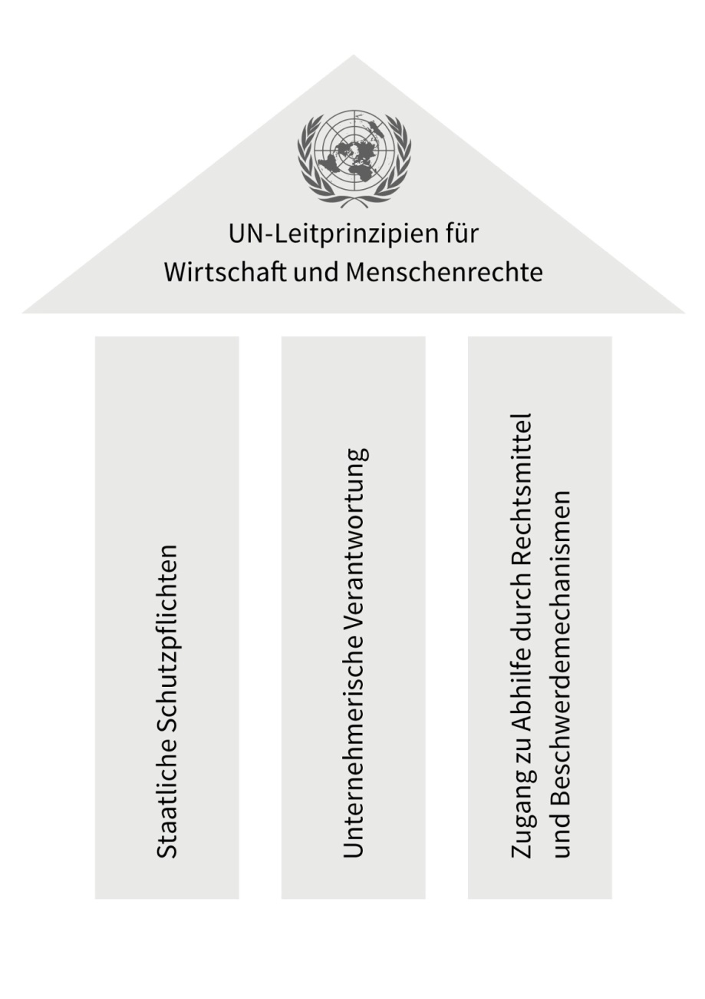
UN-Leitprinzipien für Wirtschaft und Menschenrechte
2011 vom UN-Menschenrechtsrat verabschiedet
→ Nationale Aktionspläne (NAPs) zur Verwirklichung
3 Säulen:
Schutz l Protect
Achtung l Respect
Abhilfe l Remedy
16
Multiplikatorin
Notes:
Verabschiedung UN-Menschenrechtsrat bedeutet: erstmal nur Einigkeit ☺
Leitprinzipien sind völkerrechtlich bindend, weil auf Menschenrechten basierend, brauchen aber für gesetzliche Wirkung Verankerung in nationalem Recht
EU hat Mitgliedsländer zur Erarbeitung von NAPs aufgerufen; in etlichen Ländern schon erstellt, in Deutschland mittlerweile auch; aber noch keine Gesetzesänderungen umgesetzt und auch erstmal nicht vorgesehen
Richten sich an Staaten UND Unternehmen, 1. säule Staaten, 2. Säule Unternehmen, 3. Säule v.a. Staaten, auch Unternehmen
Arbeitsbedingungen in der globalen Bekleidungsindustrie
16
Verabschiedung UN-Menschenrechtsrat bedeutet: erstmal nur Einigkeit ☺
Leitprinzipien sind völkerrechtlich bindend, weil auf Menschenrechten basierend, brauchen aber für gesetzliche Wirkung Verankerung in nationalem Recht
EU hat Mitgliedsländer zur Erarbeitung von NAPs aufgerufen; in etlichen Ländern schon erstellt, in Deutschland mittlerweile auch; aber noch keine Gesetzesänderungen umgesetzt und auch erstmal nicht vorgesehen
Richten sich an Staaten UND Unternehmen, 1. säule Staaten, 2. Säule Unternehmen, 3. Säule v.a. Staaten, auch Unternehmen

Slide 17
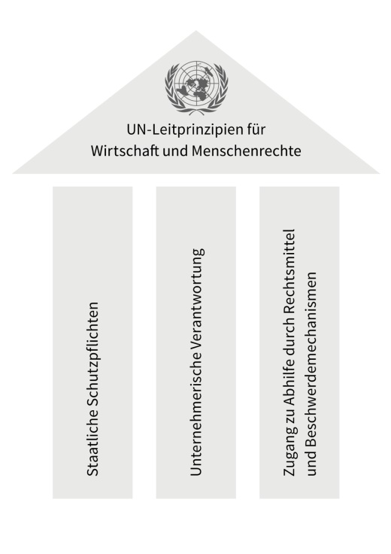
1. Protect
Staatliche Schutzpflicht
= jedes Land soll (seine) Menschen & ihre Rechte schützen vor Verstößen durch Unternehmen
Länder der Produktion
  Kontrollen
  Arbeitsgesetzgebung
  Justiz
Länder der Firmensitze
  Sorgfaltspflicht
  Haftung
  Bedingung für Außenwirtschaftsförderung
  Öffentliche Beschaffung
17
Multiplikatorin
Notes:
Säule:
Staaten sind völkerrechtlich verpflichtet, die Menschen vor MR-Verstößen durch Unternehmen zu schützen
Erstmal v.a. jedes Land SEINE Menschen,
Beispiel: bei Textilproduktion in Bangladesch erstmal Bangladesch zuständig, aber wenn nicht fähig, dann das Land, in dem Unternehmen sitzt, also Deutschland
Für Produktionsland:
- Soll sicherstellen: Arbeitsgesetzgebung und v.a. DURCHSETZUNG (meist das Problem), dafür Behörden, Kontrollen etc nötig und funktionierendes Rechtssystem
Land des Firmensitzes
- Sollte Sorgfaltspflicht für Unternehmen verbindlich vorschreiben und Haftung für Unternehmen;
Besondere Verpflichtung, MR (=Menschenrechte) zu schützen, wenn Staat an wirtschaftlicher Tätigkeit beteiligt ist, wenn Unternehmen mit staatl. Garantien unterstützt oder bei eigener öffentlicher Beschaffung
Beispiel: Textilproduktion Bangladesch:
Schutz des Staates
Bangladesch: Nationales Arbeitsgesetz (2006, überarbeitet 2013 nach Rana Plaza), verbesserte den Arbeitnehmerschutz ein wenig (aber noch nicht gut).
Aber: Die Durchsetzung von Recht ist in Bangladesch mangelhaft
Zu wenige, korrupte und schlecht ausgebildete Inspektoren
Rechtssystem bürokratisch und häufig korrupt
Deshalb: Deutschland müsste mit allen Mitteln MR in Bangladesch schützen, z.B. durch:
Forderung der Zivilgesellschaft (FEMNET und CCC)
-Einführung per Gesetz von Vorsorgepflichten für Unternehmen, um Sorgfaltspflicht für die gesamte Lieferkette wahrzunehmen
-Sanktionen bei Verletzung dieser Pflichten bis hin zur Haftung (Unternehmenshaftung!), derzeit: Extraterritoriale Rechtsprechung fehlt: Konzerne mit Sitz in Deutschland können derzeit nicht für Arbeitsrechts-verletzungen ihrer Lieferanten in anderen Ländern haftbar gemacht werden
Entschädigungszahlungen für Opfer von Rana Plaza sind freiwillig, nicht gesetzlich geregelt
-Außenwirtschaftsförderung darf nur gewährt werden, wenn Unternehmen seiner menschenrechtlichen Sorgfaltspflicht nachkommt
-Öffentliche Beschaffung muss beispielhaft vorangehen
Arbeitsbedingungen in der globalen Bekleidungsindustrie
17
1.Säule:
Staaten sind völkerrechtlich verpflichtet, die Menschen vor MR-Verstößen durch Unternehmen zu schützen
Erstmal v.a. jedes Land SEINE Menschen,
Beispiel: bei Textilproduktion in Bangladesch erstmal Bangladesch zuständig, aber wenn nicht fähig, dann das Land, in dem Unternehmen sitzt, also Deutschland
Für Produktionsland:
- Soll sicherstellen: Arbeitsgesetzgebung und v.a. DURCHSETZUNG (meist das Problem), dafür Behörden, Kontrollen etc nötig und funktionierendes Rechtssystem
Land des Firmensitzes
- Sollte Sorgfaltspflicht für Unternehmen verbindlich vorschreiben und Haftung für Unternehmen;
Besondere Verpflichtung, MR (=Menschenrechte) zu schützen, wenn Staat an wirtschaftlicher Tätigkeit beteiligt ist, wenn Unternehmen mit staatl. Garantien unterstützt oder bei eigener öffentlicher Beschaffung
Beispiel: Textilproduktion Bangladesch:
Schutz des Staates
Bangladesch: Nationales Arbeitsgesetz (2006, überarbeitet 2013 nach Rana Plaza), verbesserte den Arbeitnehmerschutz ein wenig (aber noch nicht gut).
Aber : Die Durchsetzung von Recht ist in Bangladesch mangelhaft
Zu wenige, korrupte und schlecht ausgebildete Inspektoren
Rechtssystem bürokratisch und häufig korrupt
Deshalb: Deutschland müsste mit allen Mitteln MR in Bangladesch schützen, z.B. durch:
Forderung der Zivilgesellschaft (FEMNET und CCC)
-Einführung per Gesetz von Vorsorgepflichten für Unternehmen, um Sorgfaltspflicht für die gesamte Lieferkette wahrzunehmen
-Sanktionen bei Verletzung dieser Pflichten bis hin zur Haftung (Unternehmenshaftung!), derzeit: Extraterritoriale Rechtsprechung fehlt: Konzerne mit Sitz in Deutschland können derzeit nicht für Arbeitsrechts-verletzungen ihrer Lieferanten in anderen Ländern haftbar gemacht werden
Entschädigungszahlungen für Opfer von Rana Plaza sind freiwillig, nicht gesetzlich geregelt

Slide 18
2. Respect
Unternehmerische Verantwortung
= menschenrechtliche Auswirkung abschätzen & Schaden verhindern
Sorgfaltspflicht (due diligence)
Menschenrechtspolitik
Menschenrechtliche Risikoanalyse
Vermeidung von Arbeitsrechtsverletzungen
Transparenz / Kommunikation
Beschwerdemöglichkeit
→ gilt auch für Tochterunternehmen und Zulieferer!
18
Multiplikatorin
Notes:
2. Säule:
Unternehmen müssen menschenrechtliche Auswirkungen ihrer Tätigkeit auf die Gesellschaft und für die gesamte Lieferkette im Vorfeld abschätzen und Schaden verhindern
Zu notwendige Sorgfaltspflicht (due diligence) gehört:
- Überhaupt eine MR-Politik im Unternehmen haben, d.h. für Beachtung des Themas z.B. durch Organisationsstruktur sorgen
- MR-Verträglichkeitsprüfungen/Folgeabschätzungen ihrer Tätigkeiten, möglichst m.H. eines partizipativen Konsultationsprozesses mit den Betroffenen
- effektive Gegenmaßnahmen zur Vermeidung von Arbeitsrechts-verletzungen treffen, falls nicht möglich: Geschäftstätigkeit nicht durchführen
Transparenz (z.B. Risikoanalyse und Maßnahmen zur Vermeidung), Kommunikation über die Maßnahmen, die MR-Verstöße zu beseitigen
Beschwerdemöglichkeiten bieten, für Opfer von MR-Verletzungen
ABER, in DL noch nicht umgesetzt, keine Gesetzesgrundlagen für Pflicht zu Folgeabschätzung, denn Unternehmen arbeiten v.a. mit Sozialaudits
Arbeitsbedingungen in der globalen Bekleidungsindustrie
18
2. Säule:
Unternehmen müssen menschenrechtliche Auswirkungen ihrer Tätigkeit auf die Gesellschaft und für die gesamte Lieferkette im Vorfeld abschätzen und Schaden verhindern
Zu notwendige Sorgfaltspflicht (due diligence) gehört:
- Überhaupt eine MR-Politik im Unternehmen haben, d.h. für Beachtung des Themas z.B. durch Organisationsstruktur sorgen
- MR-Verträglichkeitsprüfungen/Folgeabschätzungen ihrer Tätigkeiten, möglichst m.H. eines partizipativen Konsultationsprozesses mit den Betroffenen
- effektive Gegenmaßnahmen zur Vermeidung von Arbeitsrechts- verletzungen treffen, falls nicht möglich: Geschäftstätigkeit nicht durchführen
Transparenz (z.B. Risikoanalyse und Maßnahmen zur Vermeidung), Kommunikation über die Maßnahmen, die MR-Verstöße zu beseitigen
Beschwerdemöglichkeiten bieten, für Opfer von MR-Verletzungen
ABER, in DL noch nicht umgesetzt, keine Gesetzesgrundlagen für Pflicht zu Folgeabschätzung, denn Unternehmen arbeiten v.a. mit Sozialaudits

Slide 19
3. Remedy
Rechtsmittel & Beschwerdemechanismen
= Zugang zu Abhilfe und Entschädigung
Zugang zu Gerichten: Kollektivklagen, finanzielle Unterstützung
Außergerichtliche Mittel: Beschwerdemechanismen
zunächst Produktionsländer
SONST Länder der Unternehmenssitze
UND Unternehmen
19
Multiplikatorin
Notes:
3. Säule:
Betroffene von MR-Verletzung sollen - um diese zu beenden und Entschädigung/Wiedergutmachung zu erhalten - Zugang haben zu:
Gerichtlichen Mittel (dadurch, dass Kollektivklagen möglich sind, finanzielle Unterstützung für Prozesskosten…)
Außergerichtliche Mittel= Beschwerdemechanismen, die nicht auf Justiz beruhen
Dafür sind als erstes wieder alle Länder für IHRE Menschen zuständig, also z.B. erst Bangladesch, wenn das nicht funktioniert: Länder der Unternehmen, also Deutschland, müssen ihre Justiz zugänglich machen und Beschwerdemechanismen schaffen; dies müssen auch Unternehmen
Beispiel Bangladesch:
Außergerichtlich: Beschwerdestellen zwar formal vorhanden, aber ineffizient: Korruption, Bürokratie, lange Verfahren
Justiz: Bangladesch hat nur 7 Arbeitsgerichte (aber 1300 Amtsgerichte)
Kollektivbeschwerden nicht möglich, nur Individualbeschwerden
Deutschland: Schutzlücken im deutschen Rechtssystem
Klagen von Arbeiter_innen aus Bangladesch, die für einen deutschen Einkäufer produzieren, vor deutschen Gerichten bisher nicht möglich
Hohe Prozesskosten, keine Kollektivklagen in Dtl. möglich
Kein Unternehmensstrafrecht in Dtl, nur natürliche Personen können strafrechtlich verfolgt werden
Forderungen basierend auf den UN-Leitprinzipien
Verbandsklagen und Prozesskostenhilfe ermöglichen
Unternehmensstrafrecht einführen
Opferentschädigung bleibt ohne gesetzliche Regelung freiwillig und willkürlich!
ABER: Beispiel aus Modebranche hierzu: die Opfer der Brandkatastrophe von Ali Enterprise in pakistan, die vor deutschen Gerichten klagen
→ jetzt in Gruppenarbeit; Fokus: was heißen Leitprinzipien in der Praxis
weitere Infos, siehe Burckhardt, Todschick, S. 190
Arbeitsbedingungen in der globalen Bekleidungsindustrie
19
3. Säule:
Betroffene von MR-Verletzung sollen - um diese zu beenden und Entschädigung/Wiedergutmachung zu erhalten - Zugang haben zu:
Gerichtlichen Mittel (dadurch, dass Kollektivklagen möglich sind, finanzielle Unterstützung für Prozesskosten…)
Außergerichtliche Mittel= Beschwerdemechanismen, die nicht auf Justiz beruhen
Dafür sind als erstes wieder alle Länder für IHRE Menschen zuständig, also z.B. erst Bangladesch, wenn das nicht funktioniert: Länder der Unternehmen, also Deutschland, müssen ihre Justiz zugänglich machen und Beschwerdemechanismen schaffen; dies müssen auch Unternehmen
Beispiel Bangladesch:
Außergerichtlich: Beschwerdestellen zwar formal vorhanden, aber ineffizient: Korruption, Bürokratie, lange Verfahren
Justiz: Bangladesch hat nur 7 Arbeitsgerichte (aber 1300 Amtsgerichte)
Kollektivbeschwerden nicht möglich, nur Individualbeschwerden
Deutschland: Schutzlücken im deutschen Rechtssystem
Klagen von Arbeiter_innen aus Bangladesch, die für einen deutschen Einkäufer produzieren, vor deutschen Gerichten bisher nicht möglich
Hohe Prozesskosten, keine Kollektivklagen in Dtl. möglich
Kein Unternehmensstrafrecht in Dtl, nur natürliche Personen können strafrechtlich verfolgt werden
Forderungen basierend auf den UN-Leitprinzipien
Verbandsklagen und Prozesskostenhilfe ermöglichen
Unternehmensstrafrecht einführen
Opferentschädigung bleibt ohne gesetzliche Regelung freiwillig und willkürlich!
ABER: Beispiel aus Modebranche hierzu: die Opfer der Brandkatastrophe von Ali Enterprise in Pakistan, die vor deutschen Gerichten klagen
→ jetzt in Gruppenarbeit; Fokus: was heißen Leitprinzipien in der Praxis
weitere Infos, siehe Burckhardt, Todschick, S. 190

Slide 20
Forderungen für wirkliche Unternehmensverantwortung und aktuelle Entwicklungen in der deutschen Bekleidungsbranche
Multiplikatorin

Slide 21
Freiwillige CSR-Maßnahmen von Unternehmen
Verhaltenskodex
– auf dem Papier
Beitritt zu Business Initiativen
– fürs Image
Beitritt zu Multi-Stakeholder Initiativen
– wenige Vorreiter
→ Zentrales Instrument:Sozialaudits - wirkungslos
21
Multiplikatorin
Notes:
Fazit bis hierher?
Hauptkritik: freiwillige CSR bringt nichts
Denn: (1. Klick) Verhaltenskodex sieht auf dem Papier fortschrittlich aus, aber zeigt de facto an sich allein keine Wirkung?
(2. Klick) Business-Initiativen: in der Regel relativ niedrige Ansprüche, da allein von Unternehmen gestaltet, mehr fürs
(3. Klick) MSIs: idR vielversprechender, ABER nur wenige fortschrittliche Unternehmen als Mitglieder; kaum Einfluss auf die Branche
(4. Klick) Sozialaudits: in vielen Kontexten verwendet und von Unternehmen als CSR vorgewiesen, ABER: Ali Enterprise, Tazreen und auch Rana Plaza (Klage gegen TüV) zeigen: sie sind wirkungslos und führen nicht zu Stärkung von MR, im folgenden im Detail
Arbeitsbedingungen in der globalen Bekleidungsindustrie
21
Fazit bis hierher?
Hauptkritik: freiwillige CSR bringt nichts
Denn: (1. Klick) Verhaltenskodex sieht auf dem Papier fortschrittlich aus, aber zeigt de facto an sich allein keine Wirkung?
(2. Klick) Business-Initiativen: in der Regel relativ niedrige Ansprüche, da allein von Unternehmen gestaltet, mehr fürs
(3. Klick) MSIs: idR vielversprechender, ABER nur wenige fortschrittliche Unternehmen als Mitglieder; kaum Einfluss auf die Branche
(4. Klick) Sozialaudits: in vielen Kontexten verwendet und von Unternehmen als CSR vorgewiesen, ABER: Ali Enterprise, Tazreen und auch Rana Plaza (Klage gegen TüV) zeigen: sie sind wirkungslos und führen nicht zu Stärkung von MR, im folgenden im Detail

Slide 22

Sozialaudits
– wirkungslose Überprüfung
keine Verbesserung der Arbeitsbedingungen
(angekündigte) Momentaufnahme = manipulierbar
keine Beteiligung von Gewerkschaften = einseitig
Auditor als Auftragnehmer & Fabriken als Auftraggeber = Abhängigkeit & Korruption
unveröffentlichte Dokumente = intransparent
22
Multiplikatorin
Notes:
Kritik an Sozialaudits, wenn als einziger und isolierter Nachweis für Unternehmensverantwortung und von kommerziellem Anbieter (denn bei MSIs kritisieren wir sie ja nicht unbedingt):
Nur Momentaufnahme, punktueller Einblick
Audits sind meist angekündigt
Gewerkschaften und NGOs werden nicht befragt
Kosten für audits werden von Fabrikbesitzern bezahlt
Auditoren werden betrogen oder lassen sich bestechen: Gehaltslisten werden gefälscht, es werden Vorzeigefabriken vorgeführt
Corrective action plan (erklären) wird nicht nachgehalten, insofern keine Beseitigung der Mängel = keine Verbesserung
Auditindustrie ist intransparent, Ergebnisse werden nicht veröffentlicht, Gewerkschaften und NGOs erhalten keinen Einblick
!!!Einkaufspraktiken der Einkäufer werden nicht in Frage gestellt!!!, sie sind zentrale Ursache für Arbeitsbedingungen / MR-Verletzungen
Folge:
Sozialaudits haben seit den 20 Jahren ihrer Existenz nicht zu wesentlichen Verbesserungen der Arbeitssituation der Beschäftigten in der Lieferkette geführt;
Auch: Fabriken mit Unglücken wurden kurz vorher noch auditiert (Rana Plaza, Ali Enterprise)
Quelle:
(Burckhardt, CSR-Mythen und Maßnahmen, S. 114ff)
Arbeitsbedingungen in der globalen Bekleidungsindustrie
22
Kritik an Sozialaudits, wenn als einziger und isolierter Nachweis für Unternehmensverantwortung und von kommerziellem Anbieter (denn bei MSIs kritisieren wir sie ja nicht unbedingt):
Nur Momentaufnahme, punktueller Einblick
Audits sind meist angekündigt
Gewerkschaften und NGOs werden nicht befragt
Kosten für Audits werden von Fabrikbesitzern bezahlt
Auditoren werden betrogen oder lassen sich bestechen: Gehaltslisten werden gefälscht, es werden Vorzeigefabriken vorgeführt
Corrective action plan (erklären) wird nicht nachgehalten, insofern keine Beseitigung der Mängel = keine Verbesserung
Auditindustrie ist intransparent, Ergebnisse werden nicht veröffentlicht, Gewerkschaften und NGOs erhalten keinen Einblick
!!!Einkaufspraktiken der Einkäufer werden nicht in Frage gestellt!!!, sie sind zentrale Ursache für Arbeitsbedingungen / MR-Verletzungen
Folge:
Sozialaudits haben seit den 20 Jahren ihrer Existenz nicht zu wesentlichen Verbesserungen der Arbeitssituation der Beschäftigten in der Lieferkette geführt;
Auch: Fabriken mit Unglücken wurden kurz vorher noch auditiert (Rana Plaza, Ali Enterprise)
Quelle:
(Burckhardt, CSR-Mythen und Maßnahmen, S. 114ff)

Slide 23
Freiwilligkeit vs. Gesetze
Freiwillige Maßnahmen
einzelne Vorreiter
Insgesamt: unzureichend (EU-IMPACT-Studie)
These: um gesetzliche Vorgaben zu verhindern / verzögern
§§
Verbindliche Gesetze
nötig als Rahmen
fair: gelten für alle = level playing field
23
Multiplikatorin
Notes:
Fazit insofern zu freiwilligen Maßnahmen
Gibt einzelne Vorreiter, teils tolle Beispiele, machen mehr, als das Mindestmaß, das man gesetzlich verlangt/verlangen könnte
ABER: insgesamt nicht ausreichend
Beleg:
EU-IMPACT-Studie (größte Studie über CSR in EU) kam zu Ergebnis, dass freiwillige CSR-Maßnahmen allein nicht ausreichen, um die Einhaltung von Sozialstandards zu gewährleisten, komplementär müssen verbindliche Maßnahmen getroffen werden
UND: These: teils werden von der Wirtschaft freiwillige Maßnahmen ergriffen und vorgeschoben als Argument gegen gesetzliche Vorgaben und eben diese bewusst blockiert (z.B. mit Vorwand wirksamer freiwilliger Eigeninitiative, s. These oben), eben WEIL sie wissen, dass Regulierung etwas ändern würde, (s. Quelle: Wötzel ab S. 13 in Mythos CSR)
Level playing field: , so werden Unternehmen, die vorangehen, nicht im Wettbewerb benachteiligt,
Logik hinter level playing field„Dort, wo sich die Missachtung menschenrechtlicher Standards nach wie vor wirtschaftlich lohnt und verantwortungs-volle Unternehmen einen Wettbewerbsnachteil erleiden, liegt es besonders auf der Hand, verbindliche und ein-
heitliche Rahmenbedingungen für alle Unternehmen zu schaffen.
“ aus: http://www.cora-netz.de/cora/wp-content/uploads/CorA-ForumMR_Steckbrief-Sorgfaltspflichten.pdf
Quelle/weitere Infos: in Prezi von Germanwatch
Arbeitsbedingungen in der globalen Bekleidungsindustrie
23
Fazit insofern zu freiwilligen Maßnahmen
Gibt einzelne Vorreiter, teils tolle Beispiele, machen mehr, als das Mindestmaß, das man gesetzlich verlangt/verlangen könnte
ABER: insgesamt nicht ausreichend
Beleg:
EU-IMPACT-Studie (größte Studie über CSR in EU) kam zu Ergebnis, dass freiwillige CSR-Maßnahmen allein nicht ausreichen, um die Einhaltung von Sozialstandards zu gewährleisten, komplementär müssen verbindliche Maßnahmen getroffen werden
UND: These: teils werden von der Wirtschaft freiwillige Maßnahmen ergriffen und vorgeschoben als Argument gegen gesetzliche Vorgaben und eben diese bewusst blockiert (z.B. mit Vorwand wirksamer freiwilliger Eigeninitiative, s. These oben), eben WEIL sie wissen, dass Regulierung etwas ändern würde, (s. Quelle: Wötzel ab S. 13 in Mythos CSR)
Level playing field: , so werden Unternehmen, die vorangehen, nicht im Wettbewerb benachteiligt,
Logik hinter level playing field„Dort, wo sich die Missachtung menschenrechtlicher Standards nach wie vor wirtschaftlich lohnt und verantwortungs-volle Unternehmen einen Wettbewerbsnachteil erleiden, liegt es besonders auf der Hand, verbindliche und ein-
heitliche Rahmenbedingungen für alle Unternehmen zu schaffen.
“ aus: https://www.cora-netz.de/wp-content/uploads/CorA-ForumMR_Steckbrief-Sorgfaltspflichten.pdf (Zugriff 2.5.2019)
Quelle/weitere Infos: in Prezi von Germanwatch https://prezi.com/6lbfa_y3ds1d/unternehmensverantwortung/?utm_campaign=share&token=bf8fa6c136ee8d0e239896e86daaa653f15f4b5803868aa2e74d0dd459af1a1a&utm_medium=copy (Zugriff 2.5.2019)

Slide 24
Gesetze zu…Transparenz!
Offenlegungspflichten für Unternehmen:
  Menschenrechts-Bericht
  Publikation der Zulieferer (inkl. Tier 2 und 3)
  Audits
Produktcode
Veröffentlichung von Importpapieren/Zollerklärungen
24
Multiplikatorin
Notes:
Was für Gesetze versprechen Wirkung zur Stärkung der MR? = Forderungen von CCC & FEMNET
Gesetze zu Transparenz, damit bekannt, was Unternehmen tun → Druck durch Kontrollmöglichkeit + Anlass, dass MR intern in Unternehmen Thema werden
Quelle: Wer mit welcher Transparenz was bewirken kann und überhaupt hierzu: bitte lesen: CCC-Papier zu Transparenz
24
Was für Gesetze versprechen Wirkung zur Stärkung der MR? = Forderungen von CCC & FEMNET
Gesetze zu Transparenz, damit bekannt, was Unternehmen tun → Druck durch Kontrollmöglichkeit + Anlass, dass MR intern in Unternehmen Thema werden
Quelle: Wer mit welcher Transparenz was bewirken kann und überhaupt hierzu: bitte lesen: CCC-Papier zu Transparenz

Slide 25

Offenlegungsrichtlinie der EU
große Unternehmen von öffentlichem Interesse
Informationen zu
  Umwelt
  Soziales
  Arbeitnehmerbelange
  Menschenrechte
  Korruption
Due-Diligence-Prozesse + Ergebnisse
Risiken in Bezug auf Geschäftstätigkeit und Geschäftsbeziehungen = Zulieferer
25
Multiplikatorin
Notes:
Gibt Richtlinie der EU (= muss in nationales Recht übertragen werden, bis Dezember 2016) aus dem Bereich Transparenz, die einige der Forderungen umfasst; offizieller Name: Richtlinie zur Offenlegung von nichtfinanziellen Informationen durch Unternehmen; genannt: CSR-Richtlinie
Hintergrund:
Offenlegungspflichten in Deutschland bisher nur für ökonomische Kennziffern mit Ziel: Warnung vor wirtschaftlichen Risiken (nicht soziale und ökologische Risiken!)
Arbeitgeberverbände und frühere Bundesregierung stellten sich vehement gegen verbindliche Berichtspflichten
Sept. 2014: Verabschiedung der „Richtlinie zur Offenlegung nichtfinanzieller Indikatoren für große Unternehmen“ durch die EU (interessant: DL hat sich im Ministerrat enthalten, also nicht wirklich unterstützt)
Unternehmen sollen über Umwelt-, Sozial- und Arbeitnehmerbelange, Achtung der MR, Bekämpfung von Korruption berichten;
Alles, was relevant ist für Bestimmung des Wertes des Unternehmens sowie der gesellschaftlichen Auswirkungen der Geschäftstätigkeit (das ist neu; ansonsten bisher nur rein finanzielle Aspekte und Aspekte, die ggf negative Auswirkungen rein auf das Unternehmen haben könnten, nicht auf Gesellschaft = Paradigmenwechsel, weil Perspektive der Menschen und Rechteinhaber eingenommen wird!)
Auch:
Beschreibung der Strategie zur Wahrung der Sorgfaltspflicht (due diligence)
Und alle Risiken im Zusammenhang mit Geschäftstätigkeit
UND: wenn relevant: auch die Risiken, die mit Geschäftsbeziehungen verknüpft sind!
→ Für Textilindustrie sind das die Zulieferer, also Arbeitsbedingungen in der Produktion!!!
Quelle und zum Verständnis: s. 4- http://www.cora-netz.de/cora/wp-content/uploads/2015/07/CorA_Transparenz-Jetzt_2015-06.pdf
25
Gibt Richtlinie der EU (= muss in nationales Recht übertragen werden, bis Dezember 2016) aus dem Bereich Transparenz, die einige der Forderungen umfasst; offizieller Name: Richtlinie zur Offenlegung von nichtfinanziellen Informationen durch Unternehmen; genannt: CSR-Richtlinie
Hintergrund:
Offenlegungspflichten in Deutschland bisher nur für ökonomische Kennziffern mit Ziel: Warnung vor wirtschaftlichen Risiken (nicht soziale und ökologische Risiken!)
Arbeitgeberverbände und frühere Bundesregierung stellten sich vehement gegen verbindliche Berichtspflichten
Sept. 2014: Verabschiedung der „Richtlinie zur Offenlegung nichtfinanzieller Indikatoren für große Unternehmen“ durch die EU (interessant: DL hat sich im Ministerrat enthalten, also nicht wirklich unterstützt)
Unternehmen sollen über Umwelt-, Sozial- und Arbeitnehmerbelange, Achtung der MR, Bekämpfung von Korruption berichten;
Alles, was relevant ist für Bestimmung des Wertes des Unternehmens sowie der gesellschaftlichen Auswirkungen der Geschäftstätigkeit (das ist neu; ansonsten bisher nur rein finanzielle Aspekte und Aspekte, die ggf negative Auswirkungen rein auf das Unternehmen haben könnten, nicht auf Gesellschaft = Paradigmenwechsel, weil Perspektive der Menschen und Rechteinhaber eingenommen wird!)
Auch:
Beschreibung der Strategie zur Wahrung der Sorgfaltspflicht (due diligence)
Und alle Risiken im Zusammenhang mit Geschäftstätigkeit
UND: wenn relevant: auch die Risiken, die mit Geschäftsbeziehungen verknüpft sind!
→ Für Textilindustrie sind das die Zulieferer, also Arbeitsbedingungen in der Produktion!!!
Quelle und zum Verständnis: http://www.cora-netz.de/cora/wp-content/uploads/2015/07/CorA_Transparenz-Jetzt_2015-06.pdf (S. 4; Zugriff 2.5.2019)

Slide 26
Bewertung der Offenlegungsrichtlinie
Fortschritt aber
Aufweichung bei der Umsetzung
nur große Aktien-Unternehmen, keine Privatunternehmen
keine Vergleichbarkeit der Berichte
„Comply or explain“-Regelung = Schlupfloch
keine Sanktionen
keine Überprüfung
26
Multiplikatorin
Notes:
Bewertung aus Sicht von FEMNET / CorA:
Die EU-RL gäbe viel Spielraum, die MR zu stärken, im Sinne der UN-Leitprinzipien und OECD-Guidelins, aber gerade in Deutschland viel Lobbyismus, um weitreichende Möglichkeiten und sogar Vorgaben aufzuweichen bei der Umsetzung in nationales Recht; d.h. etliche der gerade angesprochenen Errungenschaften werden nicht Realität werden (hier nochmal gucken, was der aktuelle Stand der Umsetzung ist: schon definitiver Gesetzesentwurf und Bewertung von z.B. corA vorhanden?)
+ grundsätzliches Mankos:
Privatunternehmen sind z.B. KiK, Aldi, Lidl, Tchibo, Otto
Kein Berichtsformat vorgegeben
Comply or Explain = „verfolgt ein Unternehmen zu einem oder mehreren dieser Belange keine Unternehmensstrategie, soll es lediglich eine klare und begründete Erklärung dafür abgeben, warum nicht“ = Schlupfloch, über brisante Aspekte nicht zu berichten
Keine Sanktionen bei fehler- / lückenhafter Berichterstattung
Keine Überprüfung der Informationen unabhängiger Dritter vorgesehen
Quelle/Infos hierzu auch: http://www.cora-netz.de/cora/wp-content/uploads/2015/07/CorA_Transparenz-Jetzt_2015-06.pdf
Arbeitsbedingungen in der globalen Bekleidungsindustrie
26
Bewertung aus Sicht von FEMNET / CorA:
Die EU-RL gäbe viel Spielraum, die MR zu stärken, im Sinne der UN- Leitprinzipien und OECD-Guidelins, aber gerade in Deutschland viel Lobbyismus, um weitreichende Möglichkeiten und sogar Vorgaben aufzuweichen bei der Umsetzung in nationales Recht; d.h. etliche der gerade angesprochenen Errungenschaften werden nicht Realität werden (hier nochmal gucken, was der aktuelle Stand der Umsetzung ist: schon definitiver Gesetzesentwurf und Bewertung von z.B. corA vorhanden?)
+ grundsätzliches Mankos:
Privatunternehmen sind z.B. KiK, Aldi, Lidl, Tchibo, Otto
Kein Berichtsformat vorgegeben
Comply or Explain = „verfolgt ein Unternehmen zu einem oder mehreren dieser Belange keine Unternehmensstrategie, soll es lediglich eine klare und begründete Erklärung dafür abgeben, warum nicht“ = Schlupfloch, über brisante Aspekte nicht zu berichten
Keine Sanktionen bei fehler- / lückenhafter Berichterstattung
Keine Überprüfung der Informationen unabhängiger Dritter vorgesehen
Quelle/Infos hierzu auch: http://www.cora-netz.de/cora/wp-content/uploads/2015/07/CorA_Transparenz-Jetzt_2015-06.pdf (Zugriff 2.5.2019)

Slide 27

Forderungen für CSR-Gesetze
Ausführungsbestimmungen zur menschenrechtlichen Sorgfaltspflicht von Unternehmen
Sanktionen für Verstöße gegen Sorgfalts-pflichten, u.a. Unternehmenshaftung
Transparenz schaffen
Klagemöglichkeiten für Geschädigte
öffentliche Beschaffung als Musterbeispiel
27
Multiplikatorin
Notes:
Arbeitsbedingungen in der globalen Bekleidungsindustrie
27
Forderungen:
UN-Leitprinzipien konsequent umsetzen, das heißt: Gesetzeslücken müssen analysiert und abgeschafft werden (= 1. Säule)
z.B.
definieren, was zur MR-Sorgfaltspflicht (due diligence) gehört (also die 2. Säule weiter für Deutschland definieren)
→ für Textil: auch die Lieferkette kennen und MR/Arbeitsrechte achten
Sanktionen einführen, die Unternehmen schmerzhalt treffen, also Druck ausüben, dass auch was passiert; dazu gehört: Unternehmen haftbar machen, nicht nur Einzelpersonen;
→ für Textil: dann so etwas wie Rana Plaza / Tazreen / Ali Enterprise zurechenbar
Transparenz: s. o.
Geschädigte aus dem Ausland müssen klagen können; zusätzlich sollten finanzielle und Prozess-Hürden abgebaut werden (also 3. Säule umsetzen);
Staat als Akteur muss Vorbild sind: öffentliche Beschaffung;
Für Textil: z.B. bestimmte Standards in Form von Siegeln vorschreiben
Quelle: Prezi von Germanwatch, folie 3: https://prezi.com/6lbfa_y3ds1d/unternehmensverantwortung/
Forderungen:
UN-Leitprinzipien konsequent umsetzen, das heißt: Gesetzeslücken müssen analysiert und abgeschafft werden (= 1. Säule)
z.B.
definieren, was zur MR-Sorgfaltspflicht (due diligence) gehört (also die 2. Säule weiter für Deutschland definieren)
→ für Textil: auch die Lieferkette kennen und MR/Arbeitsrechte achten
Sanktionen einführen, die Unternehmen schmerzhalt treffen, also Druck ausüben, dass auch was passiert; dazu gehört: Unternehmen haftbar machen, nicht nur Einzelpersonen;
→ für Textil: dann so etwas wie Rana Plaza / Tazreen / Ali Enterprise zurechenbar
Transparenz: s. o.
Geschädigte aus dem Ausland müssen klagen können; zusätzlich sollten finanzielle und Prozess-Hürden abgebaut werden (also 3. Säule umsetzen);
Staat als Akteur muss Vorbild sind: öffentliche Beschaffung;
Für Textil: z.B. bestimmte Standards in Form von Siegeln vorschreiben
Quelle: Prezi von Germanwatch, https://prezi.com/6lbfa_y3ds1d/unternehmensverantwortung/?utm_campaign=share&token=bf8fa6c136ee8d0e239896e86daaa653f15f4b5803868aa2e74d0dd459af1a1a&utm_medium=copy (Zugriff 2.5.2019)

Slide 28

Das Textilbündnis
Initiative des BMZ
Freiwillige Mitgliedschaft
MSI: Teilnehmende aus Wirtschaft, Zivilgesellschaft, Standardorganisationen, Gewerkschaften und Regierung
130 Mitglieder; Unternehmens-Marktabdeckung von ca. 50%
Paritätisch besetzter Steuerungskreis; Entscheidung im Konsens
28
Multiplikatorin
Notes:
BMZ = Bundesministerium für wirtschaftliche Zusammenarbeit und Entwicklung
Steuerungskreis = zentrales Entscheidungsgremium
Vor dem Workshop: Anzahl der Mitglieder überprüfen: https://www.textilbuendnis.com/de/startseite/liste-der-mitglieder
Arbeitsbedingungen in der globalen Bekleidungsindustrie
28
BMZ = Bundesministerium für wirtschaftliche Zusammenarbeit und Entwicklung
Steuerungskreis = zentrales Entscheidungsgremium
Vor dem Workshop: Anzahl der Mitglieder überprüfen: https://www.textilbuendnis.com/wer-wir-sind/mitglieder/ (Zugriff 2.5.2019)

Slide 29
Ziel und Strategie
Ziel: Das Bündnis hat sich zum Ziel gesetzt, die Bedingungen in der weltweiten Textilproduktion zu verbessern – von der Rohstoffproduktion bis zur Entsorgung.
Strategie:
Bündnisstandards definieren und Zeitziele für kontinuierliche Verbesserung
Verbesserung von Rahmenbedingungen in Produktionsländern
Transparente Kommunikation (Textilien/Bündnis)
Bündnis-Plattform
29
Multiplikatorin
Notes:
Ausführlicher Wortlaut und Hintergrundinfos, um die Punkte zu erläutern: Aktionsplan 2.0: S. 5-7: https://www.textilbuendnis.com/images/pdf/20082015/de/150820_Aktionsplan_2015_Bearbeitung_SK_Sitzung_HinweisAnnexeAP1_final.pdf
Arbeitsbedingungen in der globalen Bekleidungsindustrie
29
Ausführlicher Wortlaut und Hintergrundinfos, um die Punkte zu erläutern: Aktionsplan 2.0: S. 5-7:
https://www.textilbuendnis.com/wp-content/uploads/2017/07/150820_Aktionsplan_2015_Bearbeitung_SK_Sitzung_HinweisAnnexeAP1_final.pdf (Zugriff 3.5.2019)
Anhänge finden sich im älteren (ansonsten veralteten) Aktionsplan:
https://www.textilbuendnis.com/wp-content/uploads/2017/07/Aktionsplan_Buendnis_fuernachhaltige_Textilien_mit-Annex_Stand_09-10-2014.pdf (Zugriff 3.5.2019)
Ziel aus Aktionsplan?

Slide 30
Handlungsbereiche
sozial
alle Stufen der textilen Kette
ILO-Kernarbeitsnormen
Arbeits- und Gebäudesicherheit
Existenzlöhne
Arbeitszeiten
Prekäre Beschäftigung
30
Multiplikatorin
Notes:
Ausführlicher Wortlaut und Hintergrundinfos, um die Punkte zu erläutern: Aktionsplan 2.0: S. 5-7: https://www.textilbuendnis.com/images/pdf/20082015/de/150820_Aktionsplan_2015_Bearbeitung_SK_Sitzung_HinweisAnnexeAP1_final.pdf
Arbeitsbedingungen in der globalen Bekleidungsindustrie
30
Ausführlicher Wortlaut und Hintergrundinfos, um die Punkte zu erläutern: Aktionsplan 2.0: S. 5-7:
https://www.textilbuendnis.com/wp-content/uploads/2017/07/150820_Aktionsplan_2015_Bearbeitung_SK_Sitzung_HinweisAnnexeAP1_final.pdf (Zugriff 3.5.2019)
Anhänge finden sich im älteren (ansonsten veralteten) Aktionsplan:
https://www.textilbuendnis.com/wp-content/uploads/2017/07/Aktionsplan_Buendnis_fuernachhaltige_Textilien_mit-Annex_Stand_09-10-2014.pdf (Zugriff 3.5.2019)
Ziel aus Aktionsplan?

Slide 31
Handlungsbereiche
ökologisch
(Agro)Chemikalieneinsatz und Wassernutzung
Baumwollanbau, - verarbeitung & synthetische Fasern
ökonomisch
Korruption
Transparenz in der Lieferkette
Geschäftspraktiken
Subcontracting
31
Multiplikatorin
Notes:
Ausführlicher Wortlaut und Hintergrundinfos, um die Punkte zu erläutern: Aktionsplan 2.0: S. 5-7: https://www.textilbuendnis.com/images/pdf/20082015/de/150820_Aktionsplan_2015_Bearbeitung_SK_Sitzung_HinweisAnnexeAP1_final.pdf
Arbeitsbedingungen in der globalen Bekleidungsindustrie
31
Ausführlicher Wortlaut und Hintergrundinfos, um die Punkte zu erläutern: Aktionsplan 2.0: S. 5-7:
https://www.textilbuendnis.com/wp-content/uploads/2017/07/150820_Aktionsplan_2015_Bearbeitung_SK_Sitzung_HinweisAnnexeAP1_final.pdf (Zugriff 3.5.2019)
Anhänge finden sich im älteren (ansonsten veralteten) Aktionsplan:
https://www.textilbuendnis.com/wp-content/uploads/2017/07/Aktionsplan_Buendnis_fuernachhaltige_Textilien_mit-Annex_Stand_09-10-2014.pdf (Zugriff 3.5.2019)
Ziel aus Aktionsplan?

Slide 32
Das Textilbündnis – wirksamer Menschenrechtsschutz in der Modeindustrie?
Diskutieren Sie in der Gruppe, auf welchen Argumenten ihre Meinung basiert. Notieren Sie die Kernargumente auf einem Blatt Papier und händigen Sie diese der Jury aus.
Wählen Sie vier Sprecher, die ihre Argumente vertreten.:
  Sprecher_in 1 stellt die grundsätzliche Perspektive zum Thema dar,
  Sprecher_in 2 bringt die wichtigsten Argumente vor,
  Sprecher_in 3 geht auf die bisherigen Argumente der Gegenseite ein
  Sprecher_in 4 hält ein Schlussplädoyer
Die Sprecher_innen haben abwechselnd 2 Minuten Zeit für ihre Rede. Nach dieser Zeit hat das Publikum 2 Minuten Zeit, um direkt zu dementieren bzw. zu untermauern.
Die Jury hat die Aufgabe dafür zu sorgen, dass die Zeiten eingehalten werden. Ferner beschließt sie, welche Gruppe die stärkeren Argumente & Auftritte hatte (beides zählt gleich viel).
32
Multiplikatorin

Slide 33
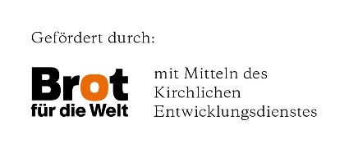
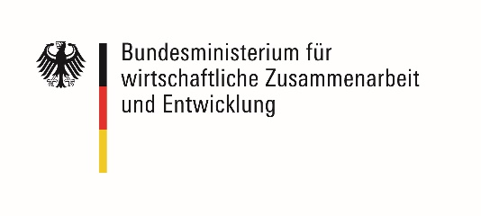


Danke für Ihre Aufmerksamkeit!
Kontakt:
Kerstin Dahmen
E-Mail: fairschnitt@femnet.de
Internet: www.fairschnitt.org
Tel: 0228 - 18038116
Fragen?
Gefördert von aus Mitteln des Landes NRW und im Auftrag des
Multiplikatorin

Slide 34
Quellen
Burckhardt, Gisela (2011): Mythos CSR - Unternehmensverantwortung und Regulierungslücken. Horlemann Verlag.
Burckhardt, Gisela (2013): Corporate Social Responsibility - Mythen und Maßnahmen. Springer Verlag.
Clean Clothes Campaign (2016): Position paper on transparency. https://cleanclothes.org/resources/publications/2016-04-ccc-position-paper-with-demands-on.pdf/view, Zugriff am 17.05.2019
CorA (2015): Die UN-Leitprinzipien für Wirtschaft und Menschenrechte. http://www.cora-netz.de/cora/wp-content/uploads/2015/03/CorA-ForumMR_Steckbrief-Einfu%CC%88hrung.pdf, Zugriff am 17.05.2019
Germanwatch (2019): Themenseite Unternehmensverantwortung. https://germanwatch.org/de/thema/unternehmensverantwortung, Zugriff am 17.05.2019
Deutscher Bundestag (2017): CSR-Richtlinie-Umsetzungsgesetz. http://dipbt.bundestag.de/extrakt/ba/WP18/769/76955.html, Zugriff am 17.05.2019
34

